Slide 1
Где прячется здоровье?
Здоровье - дороже золота.
У.Шекспир

Slide 2
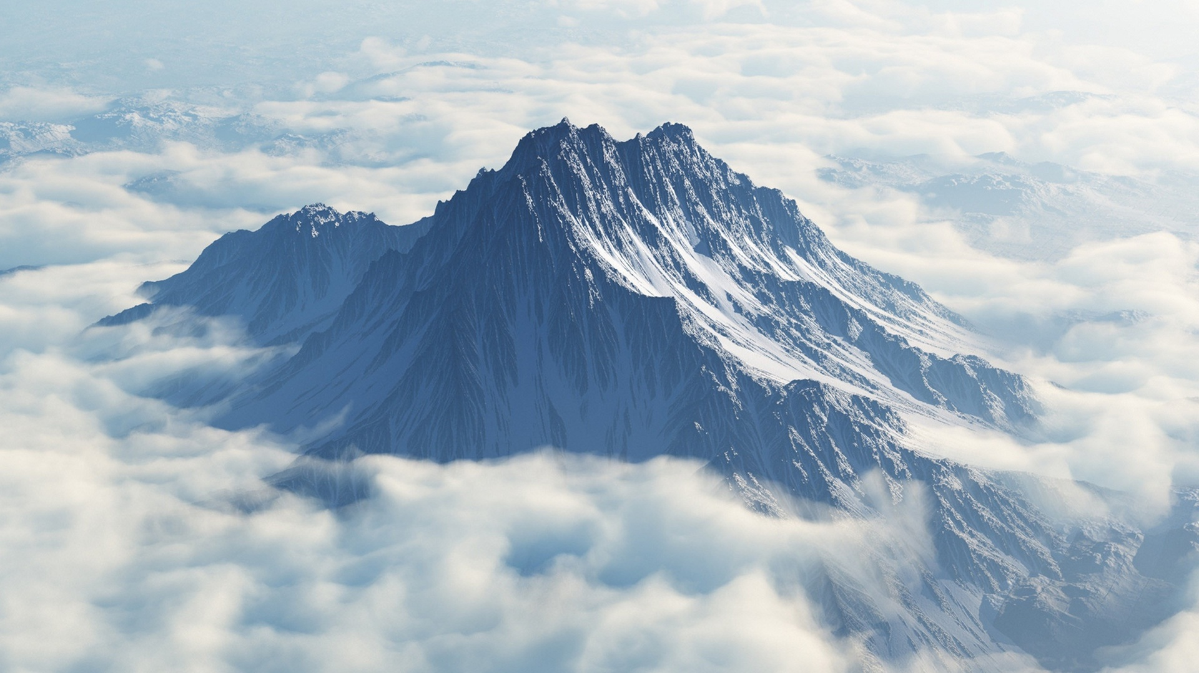

Slide 3
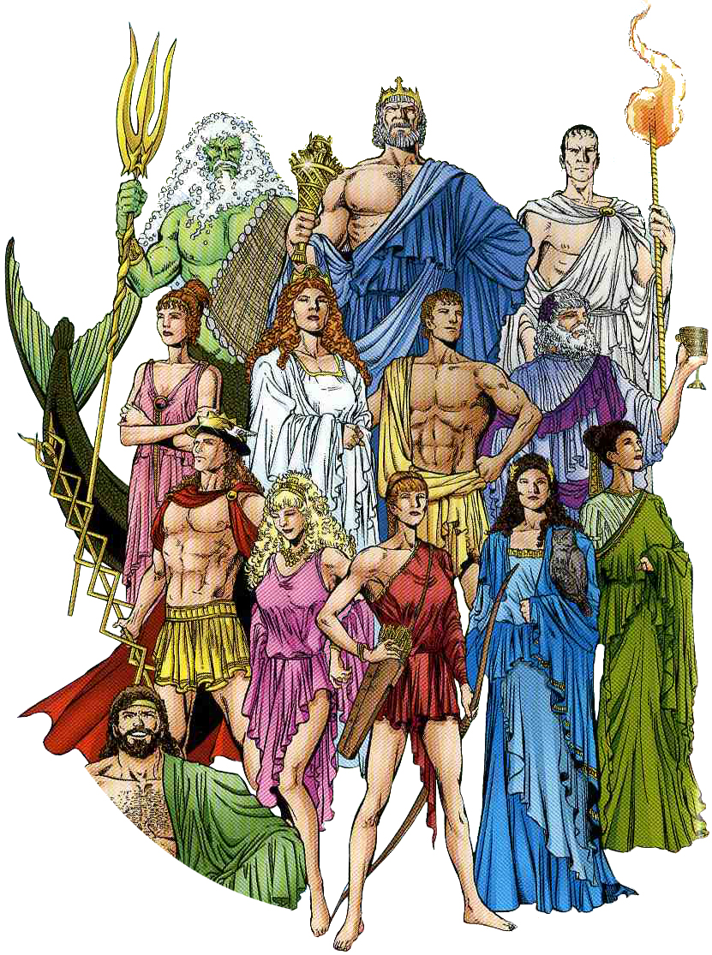
Давным–давно, на горе Олимп жили были боги.

Slide 4
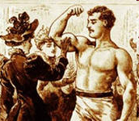
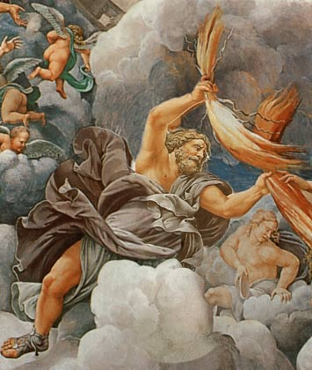
Один из богов сказал: «Человек должен быть сильным».

Slide 5
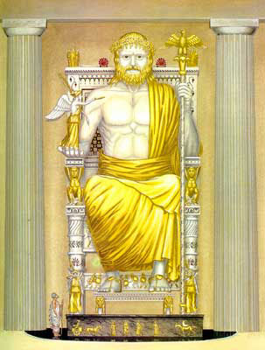

Другой бог сказал «Человек должен быть умным».

Slide 6
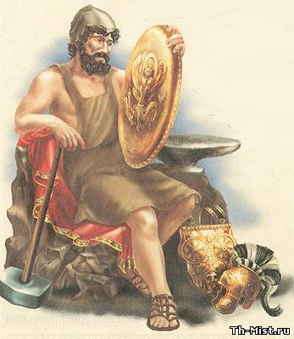
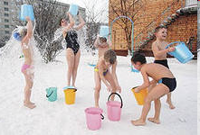
Третий бог сказал: «Человек должен быть здоровым».

Slide 7
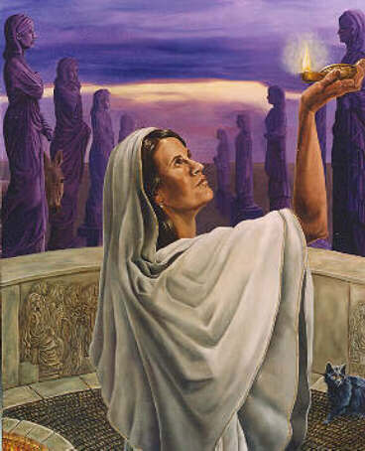
Но один из богов сказал: «Если все это будет у человека, то он будет подобен нам».

Slide 8
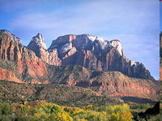
Стали думать, решать- куда бы его спрятать? Одни предлагали спрятать за высокие горы.

Slide 9
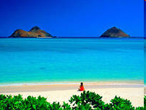
Другие предлагали спрятать глубоко в синее море.

Slide 10
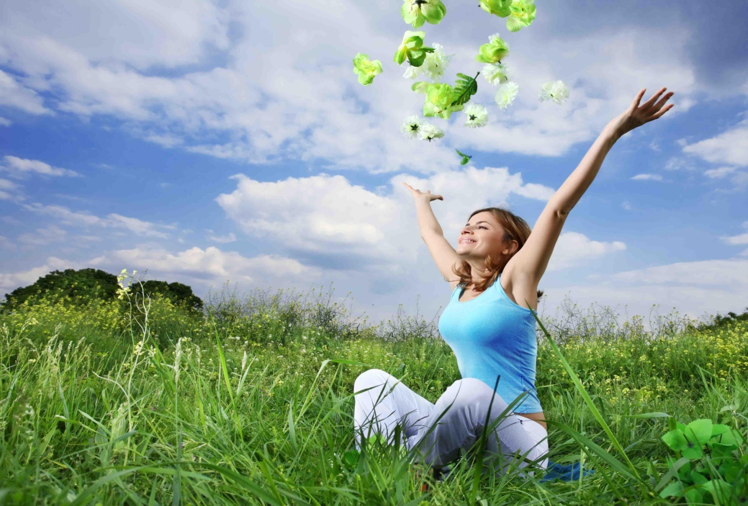
А один из богов сказал: «Здоровье надо спрятать в самом человеке»

Slide 11


Slide 12
Режим дня

Slide 13
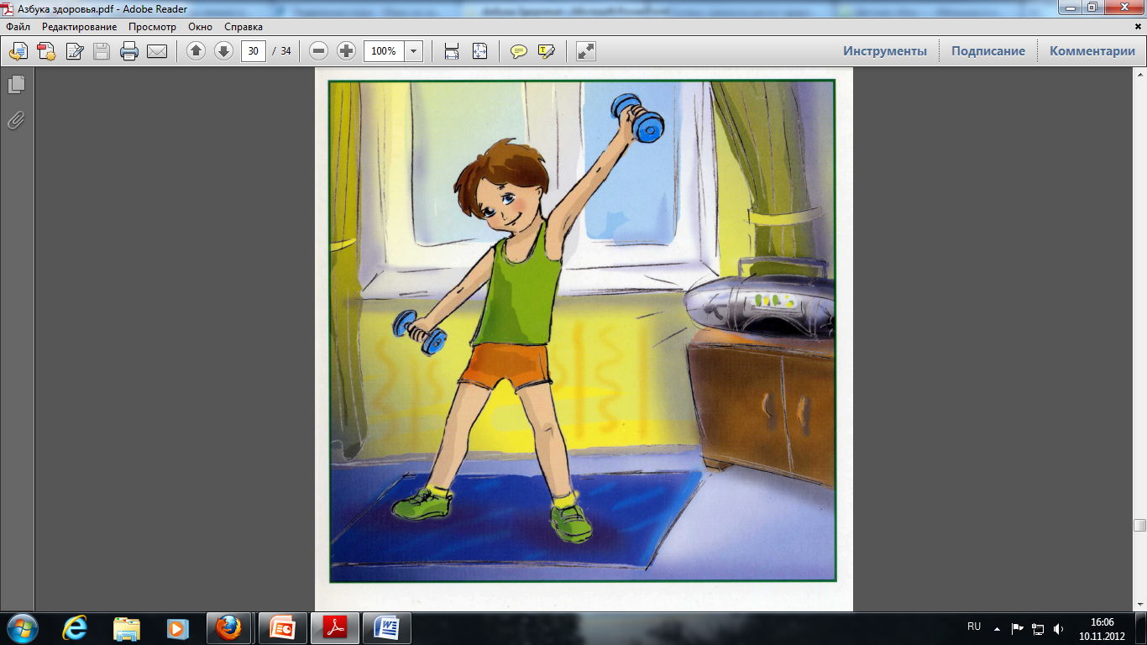
Делай зарядку и занимайся спортом

Slide 14
Воздух
Режим дня

Slide 15
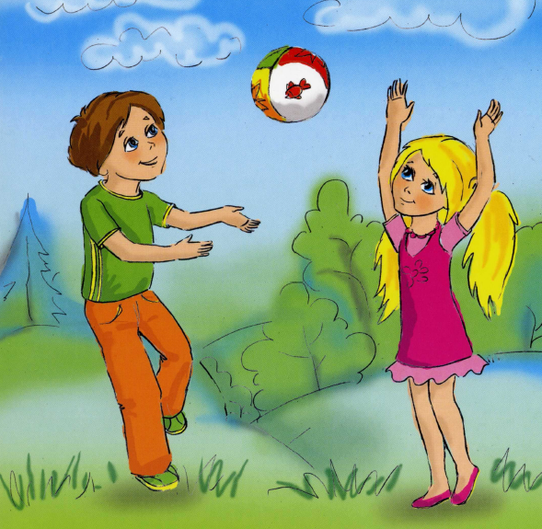
Гуляй на улице каждый день

Slide 16
Закаливание
Режим дня
Свежий воздух

Slide 17


Slide 18
Полезная еда
Закаливание
Свежий воздух
Режим дня

Slide 19
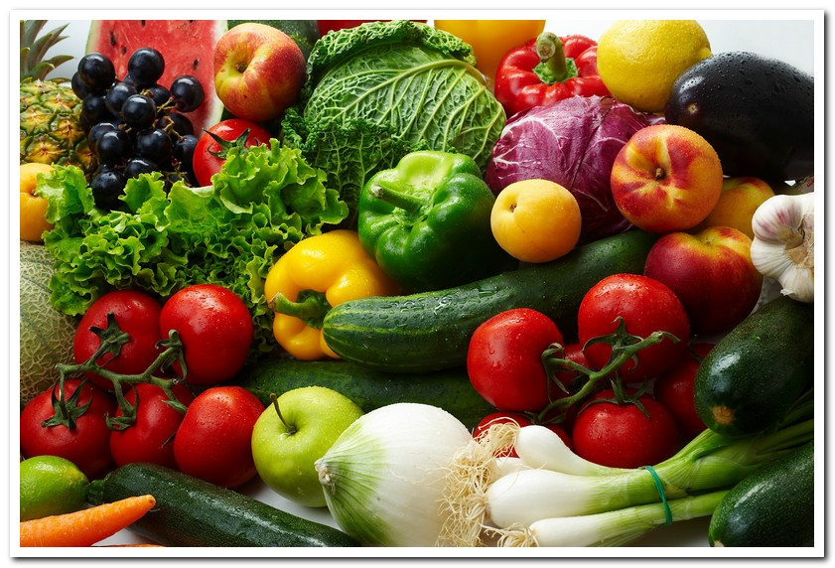

Slide 20
Полезная еда
Закаливание
Чистота
Свежий воздух
Режим дня

Slide 21
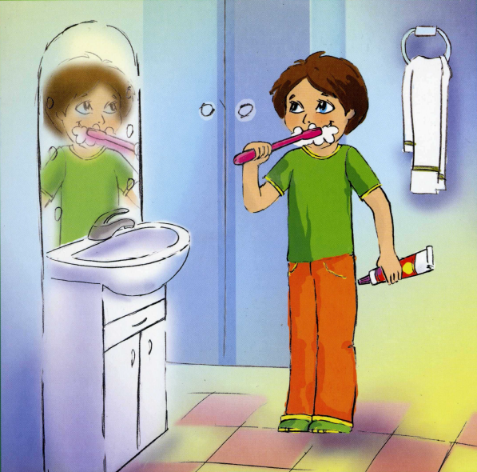
Умывайся утром и вечером

Slide 22
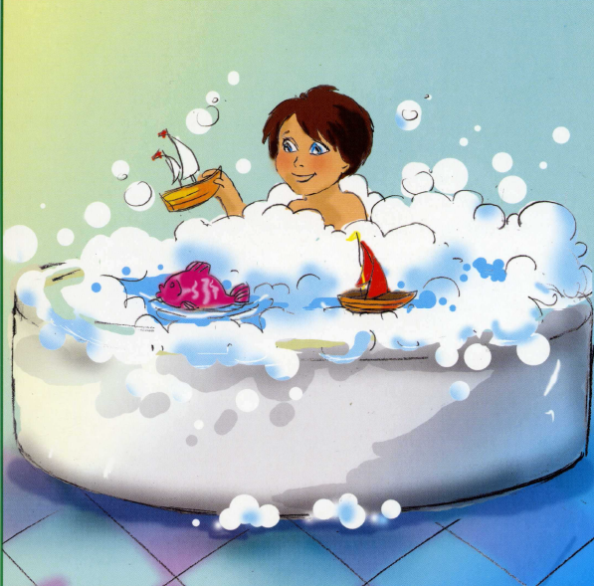
Купайся каждый вечер

Slide 23
Полезная еда
Закаливание
Чистота
Свежий воздух
Физические упражения
Режим дня

Slide 24


Slide 25
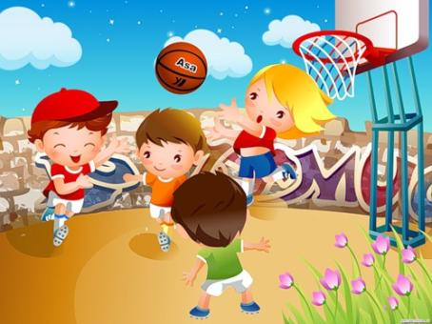
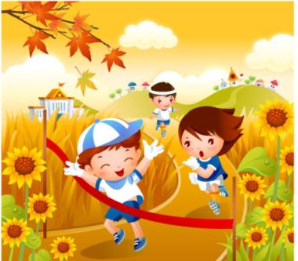
Можешь ли ты назвать себя сильным? Быстрым? Ловким? Гибким? Выносливым? Развивая каждое из этих качеств, ты укрепляешь своё здоровье.

Slide 26


Slide 27
Спасибо за внимание!
Будьте здоровы!

